Slide 1
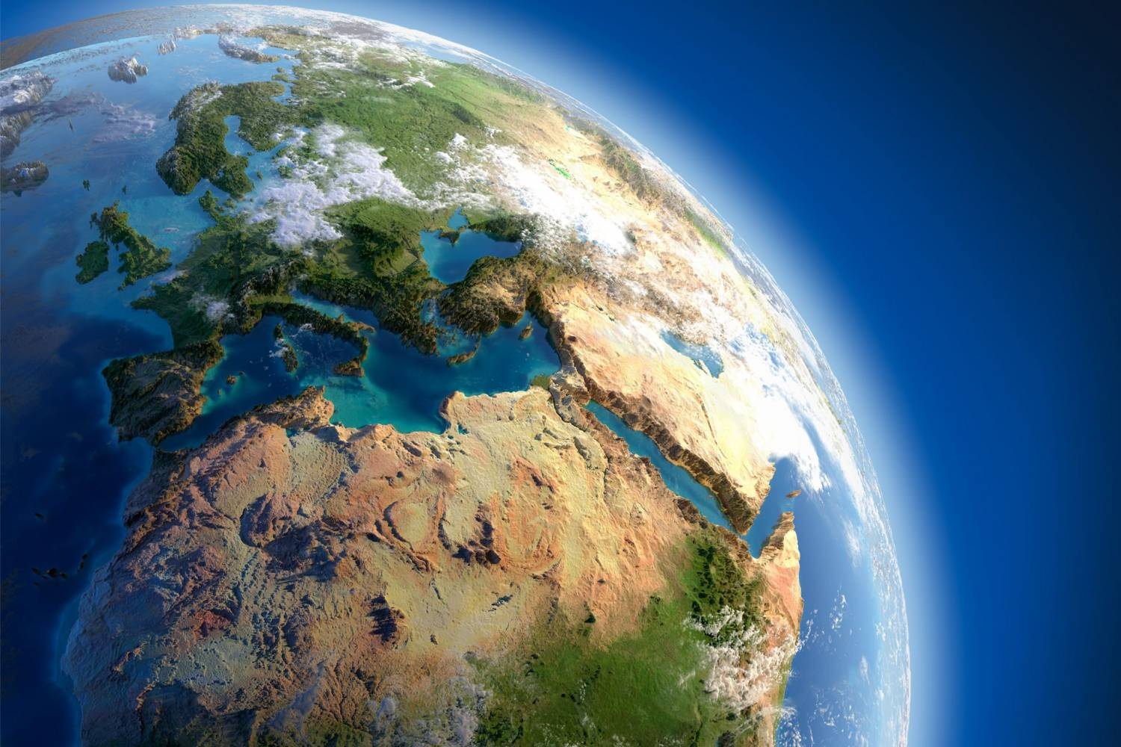
Экологический проект «Наша чистая планета»
2016-2017 учебный год

Slide 2
Цель проекта: формирование природоохранных знаний у учащихся через современные образовательные технологии и активные методы обучения
Задачи проекта:
1. Приобрести опыт самостоятельной работы
в продвижении экологических идей;
2. Привлечь внимание детей к проблемам окружающей среды;
3. Научиться применять полученные знания в ходе проекта в повседневной жизни

Slide 3
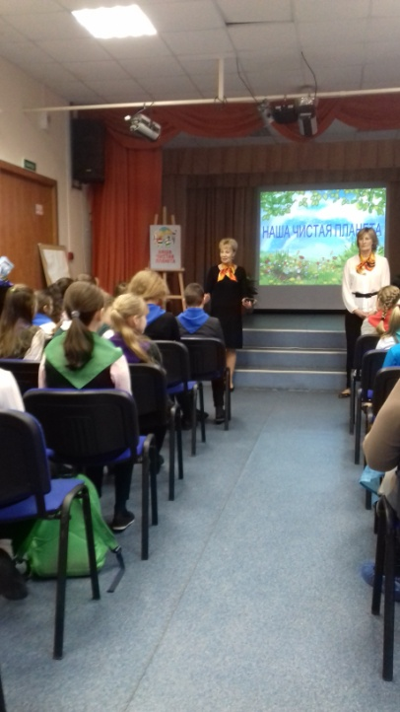
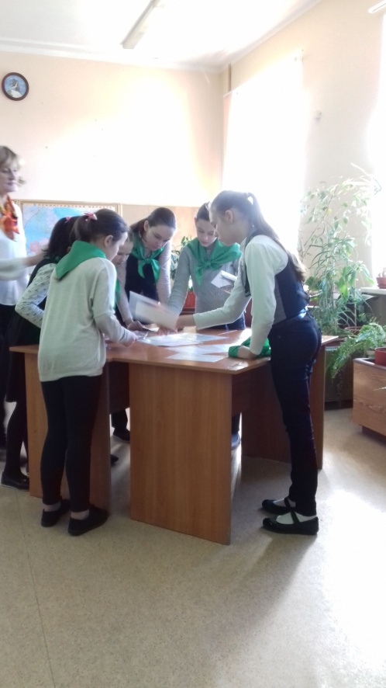
Этапы проекта:
Сентябрь:
театрализованный праздник-старт;
выдача домашних заданий I этапа;
Декабрь:
познавательная викторина;
выдача домашних заданий II этапа;
Март:
Игра-путешествие по станциям;
Театрализованное представление;
Награждение

Slide 4
Домашнее задание

Slide 5
Наша эмблема!
Наша команда!
Ученики 5-х классов

Slide 6
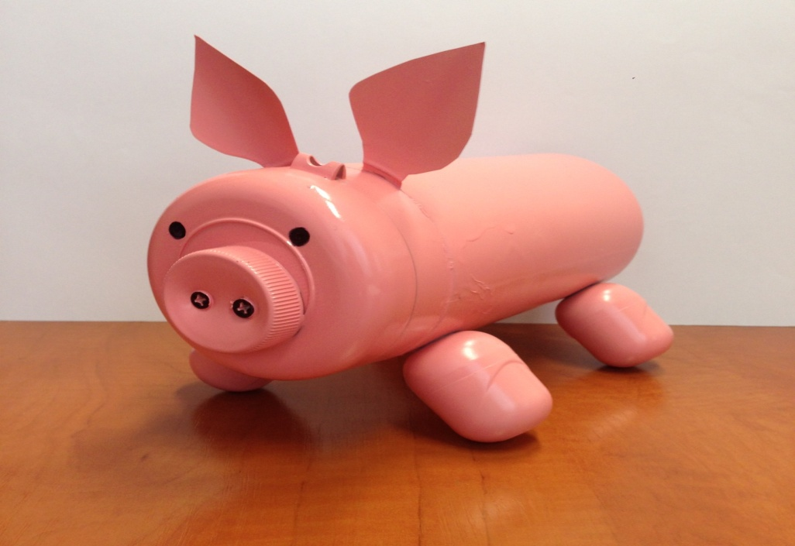
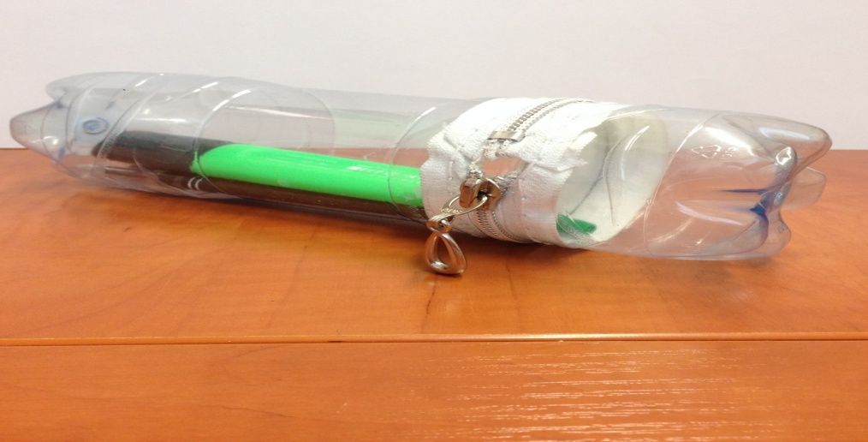
Вторая жизнь вещей

Slide 7
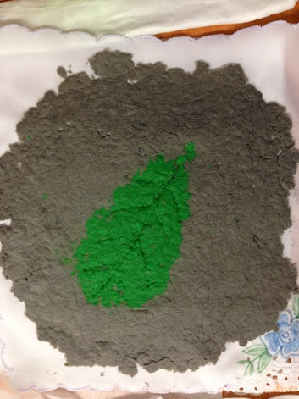
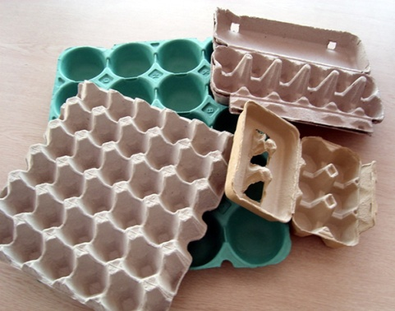
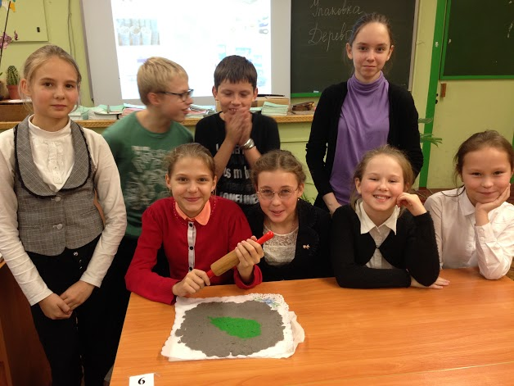
Упаковка ОТ и ДО

Slide 8
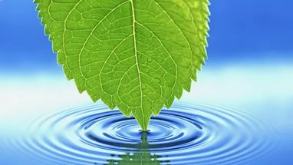
Вода и мы
Средний расход воды
в сутки на человека
268 литров

Slide 9
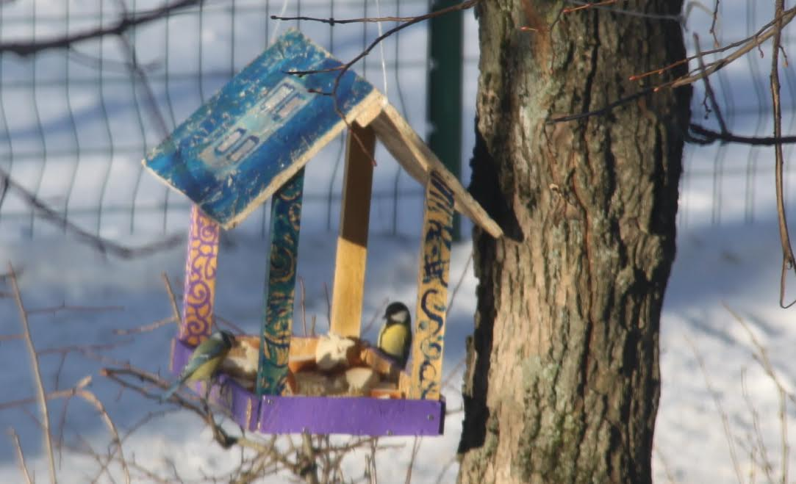
Кормушка для наших друзей

Slide 10
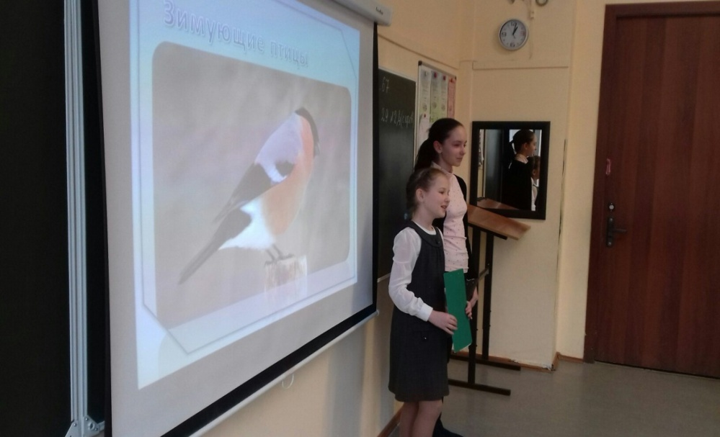
«Зимующие птицы»
Выступление
перед 2 классами

Slide 11
Транспорт будущего

Slide 12
Мы готовы к следующим испытаниям!!

